Slide 1
习题课三 光的折射、全反射
综合提能(一) 光的折射与全反射
[知识贯通]

Slide 5
[集训提能]

Slide 8
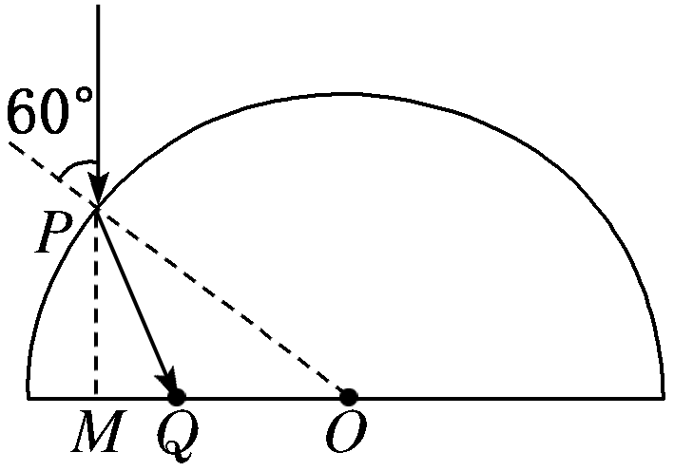

Slide 9
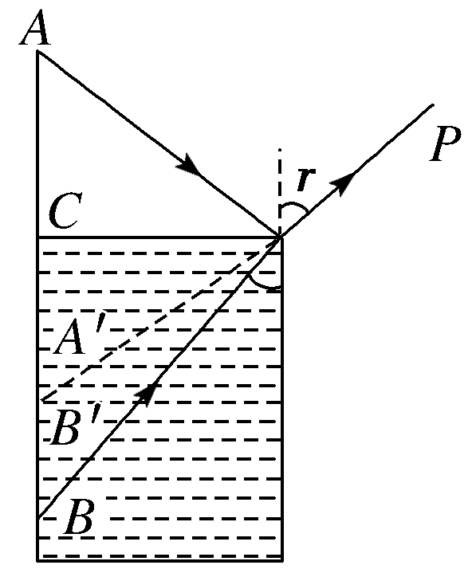

Slide 10
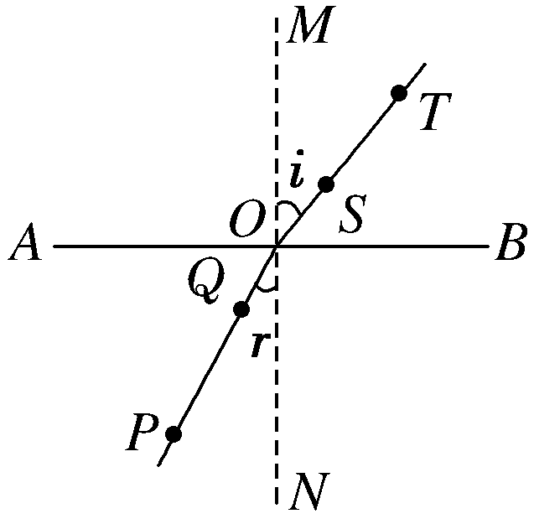

Slide 11
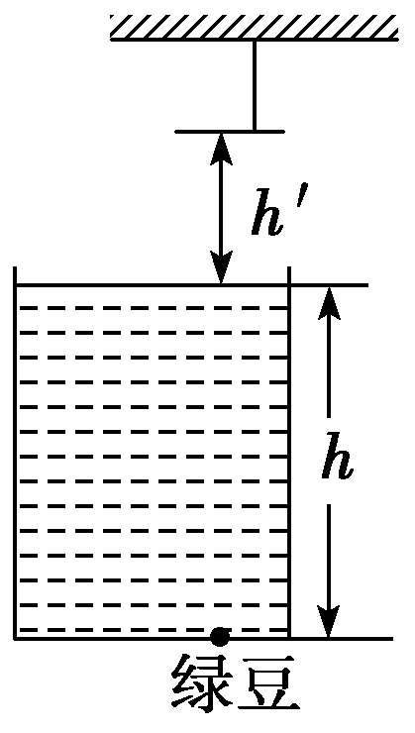

Slide 12
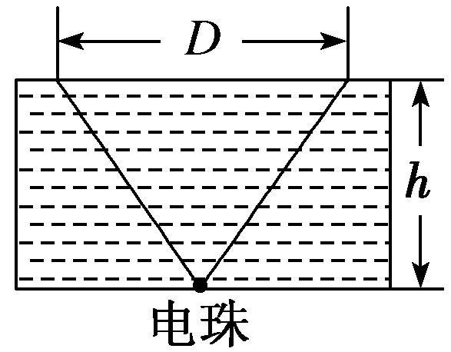

Slide 14
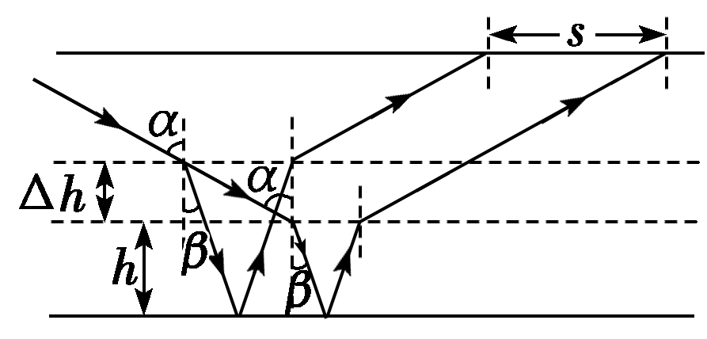

Slide 15
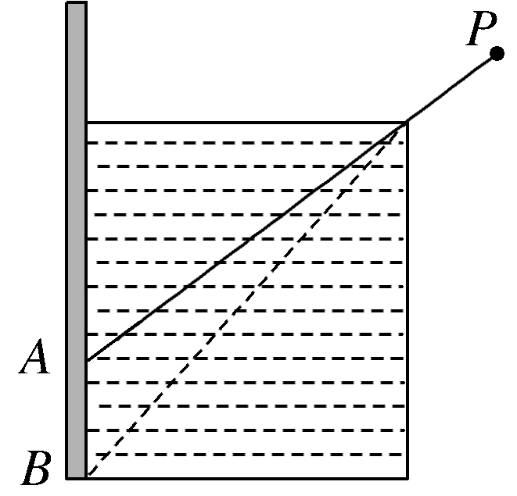

Slide 16
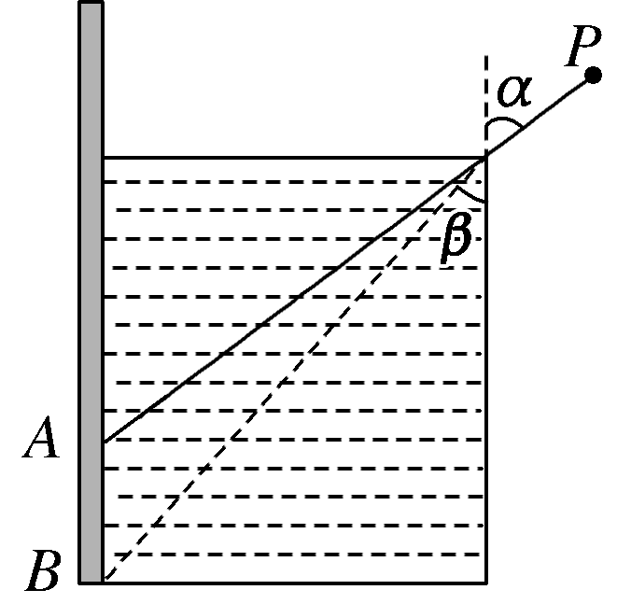

Slide 17
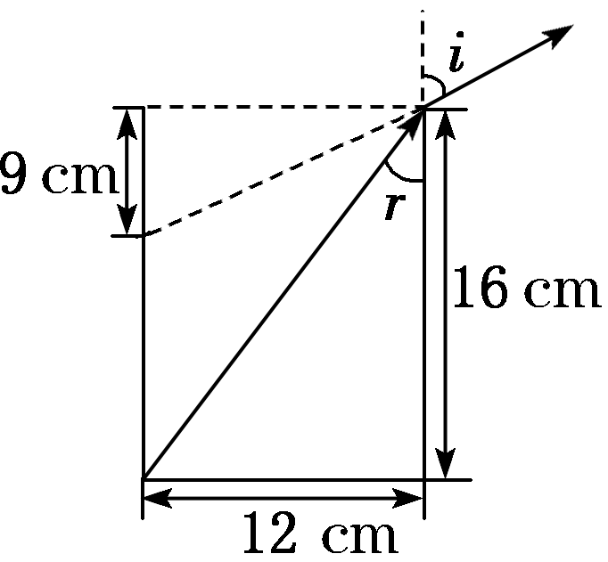
2．一个圆柱形筒，直径为12 cm，高16 cm，人眼在筒侧上方某处观察，所见筒侧的深度为9 cm。当筒中盛满液体时，则人眼又恰能看到筒侧的最低点，求：
(1)此液体的折射率；
(2)光在此液体中的传播速度。

Slide 22
[集训提能]
1．(多选)一小球掉入一水池中，小球所受重力恰与其所受阻力和浮力的合力相等，使小球匀速下落，若从水面到池底深 h＝1.5 m，小球3 s到达水底，那么，在下落处正上方观察时 ( )
A．小球的位移等于1.5 m
B．小球的位移小于1.5 m
C．小球的运动速度小于0.5 m/s
D．小球的运动速度仍等于0.5 m/s

Slide 24
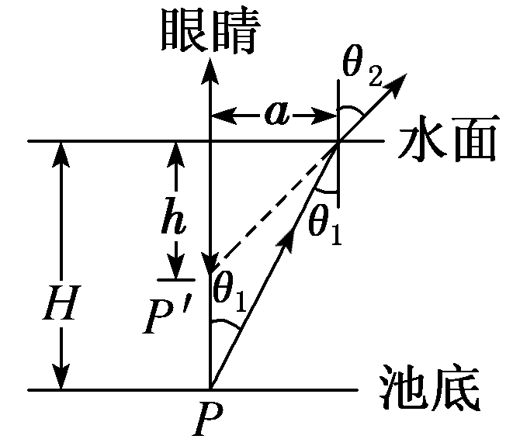

Slide 25


“课时跟踪检测”见“课时跟踪检测（二十一）”
(单击进入电子文档)

Slide 26


